Slide 1
Data 2: Penduduk Miskin dan Indeks kemiskinan di Indonesia

Slide 2
DESKRIPSI, ATRIBUT, SAMPEL, STATISTIK DATA

Slide 3
Overview / Deskripsi Data
Dataset diambil dalam format csv dari https://data.go.id/dataset/penduduk-miskin-dan-indeks-kemiskinan dan berisi 10 kolom dan 1880 baris. Ukuran data ini adalah 149 KB.
Dataset ini menyajikan jumlah dan persentase penduduk miskin per kabupaten/kota beserta indeks kemiskinan dan perhitungan garis kemiskinan dari tahun 2007 hingga 2010. Indeks kemiskinan di dalam data ini terdiri dari dua komponen, yaitu Indeks Kedalaman(P1) dan Keparahan Kemiskinan(P2)

Slide 4
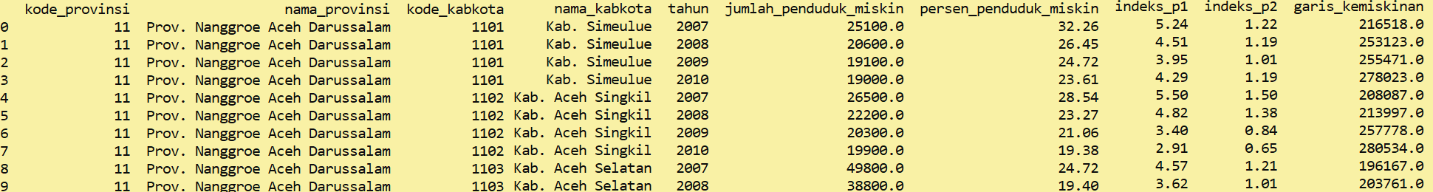
SAMPEL DATA
10 Data Teratas

Slide 5
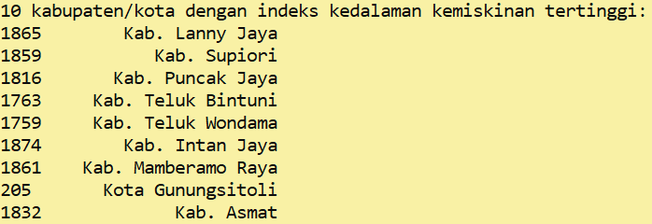
10 kabupaten/kota dengan indeks kedalaman kemiskinan tertinggi.
Dari sampel ini, kita dapat melihat 10 kabupaten/kota dengan indeks kedalaman kemiskinan tertinggi. Artinya, 10 kabupaten/kota ini memiliki kesenjangan antara pengeluaran rata-rata penduduk miskin dengan garis kemiskinan yang lebih tinggi dibandingkan kabupaten/kota lainnya di Indonesia.

Slide 6
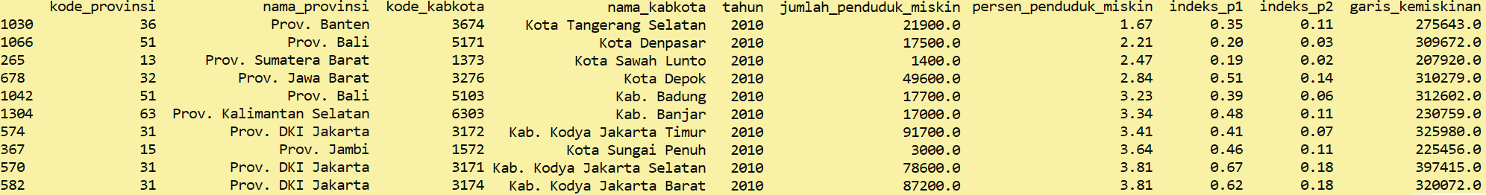
10 data dengan persen penduduk miskin terendah pada tahun 2010.
Dari sampel ini, kita dapat melihat 10 data yang memiliki persentase penduduk miskin terendah di Indonesia pada tahun 2010. Kota Tangerang Selatan di Provinsi Banten adalah daerah yang persentase penduduknya paling sedikit berada di bawah garis kemiskinan.

Slide 7
Data Kota Bandung
Sampel ini menunjukkan data kemiskinan Kota Bandung dari tahun ke tahun. Kita dapat melihat bahwa persentase penduduk miskin secara konsisten mengalami peningkatan di Bandung dari tahun ke tahun.

Slide 8
Makna Atribut
kode_provinsi: Kode tiap provinsi lokasi pengumpulan data sesuai dengan ketentuan Kementerian Dalam Negeri. Data kategorikal tipe nominal.
nama_provinsi: Nama provinsi lokasi pengumpulan data. Data kategorikal tipe nominal.
kode_kabkota: Kode tiap kabupaten/kota lokasi pengumpulan data. Data kategorikal tipe nominal.
nama_kabkota: Nama kabupaten/kota lokasi pengumpulan data. Data kategorikal tipe nominal.

Slide 9
Makna Atribut(2)
persen_penduduk_miskin: Persentase penduduk yang berada di bawah garis kemiskinan pada daerah dan tahun tertentu yang dispesifikasikan. Data kuantitatif, dengan range 1.67-58.7.
indeks_p1: Indeks kedalaman kemiskinan, yaitu pengukuran rata-rata pengeluaran masing-masing penduduk miskin terhadap garis kemiskinan. Data kuantitatif, dengan range 0.15-22.75.
indeks_p2: Indeks keparahan kemiskinan, pengukuran penyebaran pengeluaran di antara penduduk miskin. Data kuantitatif, dengan range 0.02-11.61.
garis_kemiskinan: Jumlah rupiah minimum untuk memenuhi kebutuhan pokok makanan dan non-makanan. Data kuantitatif, dengan range 90258-504235.

Slide 10
Makna Atribut(3)
tahun: Tahun diambilnya data. Data kategorikal tipe nominal, dengan range 2007-2010.
jumlah_penduduk_miskin: Jumlah penduduk yang berada di bawah garis kemiskinan pada daerah dan tahun tertentu yang dispesifikasikan. Data kuantitatif, dengan range 1000-519500

Slide 11
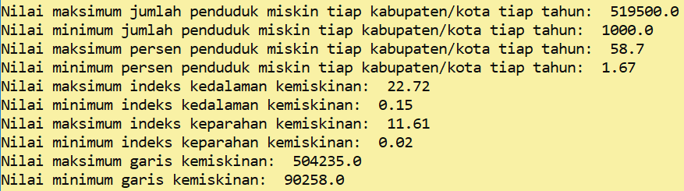
Nilai Ekstremum Atribut

Slide 12
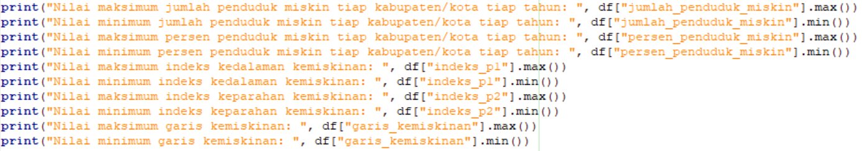
Source code mencari nilai ekstremum atribut
.

Slide 13
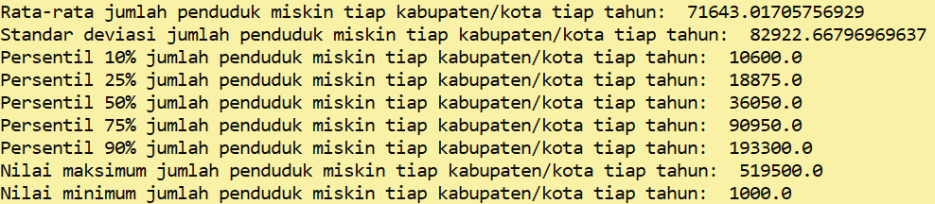
Statistik Data
1. Jumlah Penduduk Miskin

Slide 14
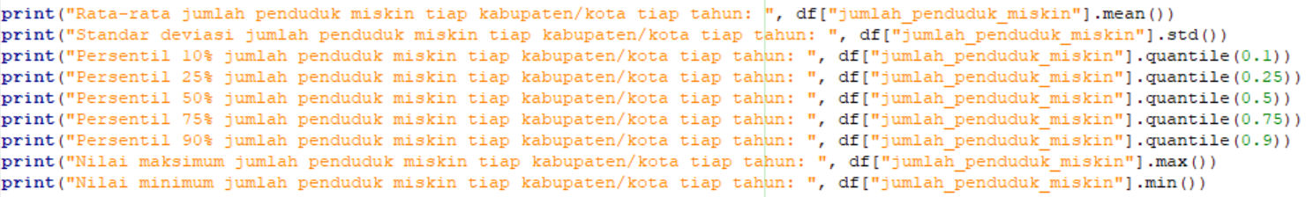
1.a Source Code dan penjelasan statistic atribut jumlah_penduduk_miskin
- Statistik di atas memberikan informasi mengenai jumlah absolut penduduk miskin di suatu daerah. Kesimpulan yang dapat diambil belum banyak, mengingat bahwa banyak faktor yang memengaruhi jumlah penduduk miskin. Contohnya, daerah yang memiliki penduduk banyak kemungkinan akan memiliki penduduk miskin yang lebih banyak dibandingkan daerah dengan penduduk yang lebih sedikit, meskipun belum tentu daerah yang pertama lebih terbelakang dibandingkan daerah yang kedua.

Slide 15
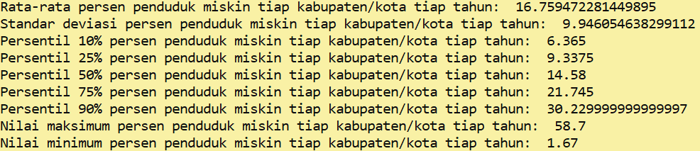
2. Persen Penduduk Miskin
Dari statistik di atas, perbandingan standar deviasi dengan rata-rata kurang dari 10, yang menandakan bahwa sebagian besar data cukup mendekati rata-rata dan ketimpangan, meskipun ada, tidak bersifat drastis. Tetapi data ini belum memberikan informasi mengenai seberapa timpangnya pengeluaran penduduk yang hidup di bawah garis kemiskinan.

Slide 16
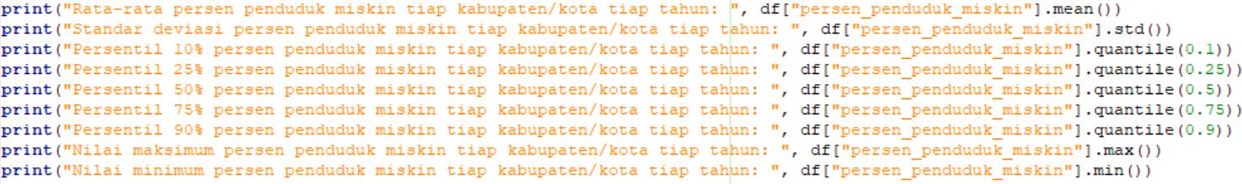
2a. Source Code statistik atribut persen_penduduk_miskin

Slide 17
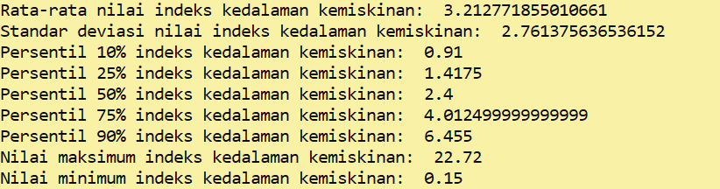
3. Indeks Kedalaman Kemiskinan
Dari statistik di atas, perbandingan standar deviasi dengan rata-rata kurang dari 1, yang menandakan bahwa sebagian besar data cukup mendekati rata-rata dan ketimpangan, meskipun ada, tidak bersifat drastis. Tetapi data ini belum memberikan informasi mengenai seberapa timpangnya pengeluaran penduduk yang hidup di bawah garis kemiskinan.

Slide 18
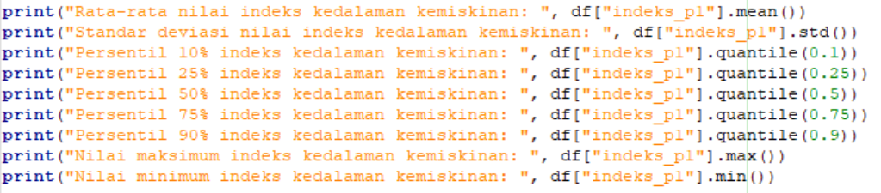
3a. Source Code statistic atribut Indeks_p1

Slide 19
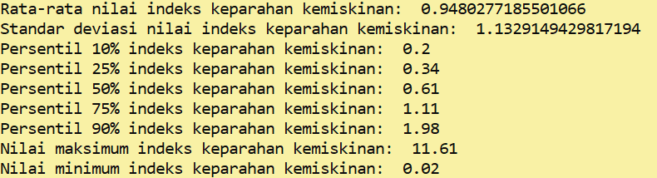
4. Indeks keparahan kemiskinan
Pada statistik Indeks Keparahan Kemiskinan ini, terlihat ketimpangan yang amat besar antar daerah mengenai tingkat keparahan kemiskinan. Perbedaan antara nilai minimum dan maksimum dengan satu sama lain dan dengan rata-rata berukuran cukup besar, dan perbandingan antara standar deviasi dengan rata-rata menghasilkan nilai lebih dari 1

Slide 20
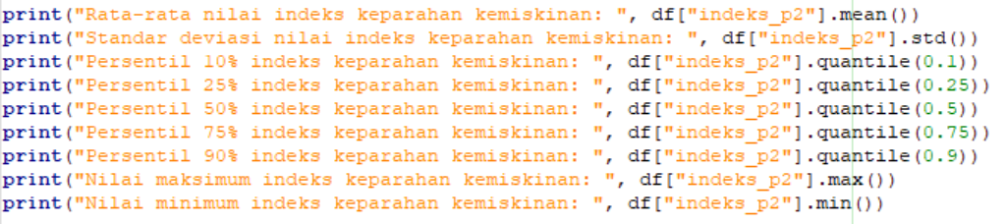
4a. Source Code statistic atribut indeks_p2

Slide 21
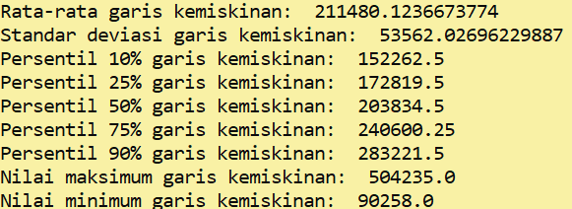
5. Garis Kemiskinan
Ditinjau dari perbandingan standar deviasi dengan rata-rata, dapat disimpulkan bahwa garis kemiskinan tidak begitu berbeda dari satu daerah ke daerah lainnya, yang menandakan harga barang dari suatu daerah ke daerah lainnya, secara rata-rata, tidak bervariasi terlalu jauh.

Slide 22
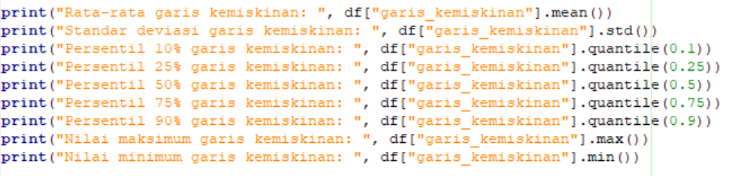
5a. Source Code statistic atribut garis_kemiskinan

Slide 23
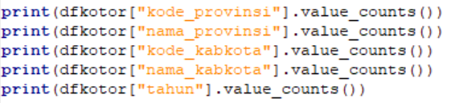
6. Distribusi Frekuensi Data kategorikal
- Kode provinsi dan nama provinsi memiliki distribusi yang sama karena kedua data komplementer. Demikian juga dengan antara kode kabupaten/kota dengan nama kabupaten/kota.
- Distribusi frekuensi data tiap tahun adalah sebagai berikut:
2010 497
2009 472
2008 456
2007 455
- Dari statistik ini dapat disimpulkan bahwa data yang dikumpulkan berjumlah semakin banyak dari tahun ke tahun.

Slide 24
VISUALISASI

Slide 25
Showing Over Time

Slide 26
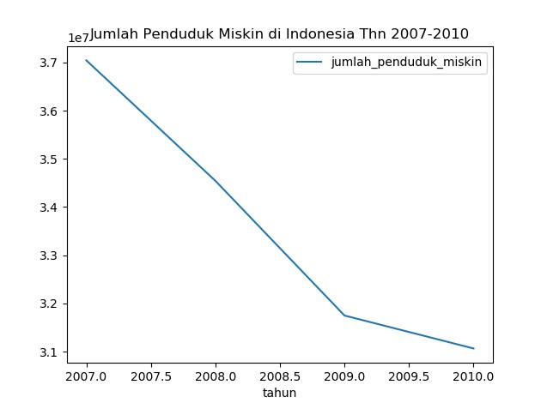
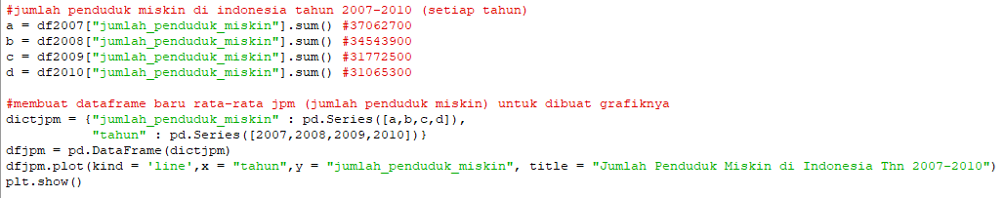
Insight:
Jumlah penduduk miskin di Indonesia semakin menurun pada tahun 2007-2010

Slide 27
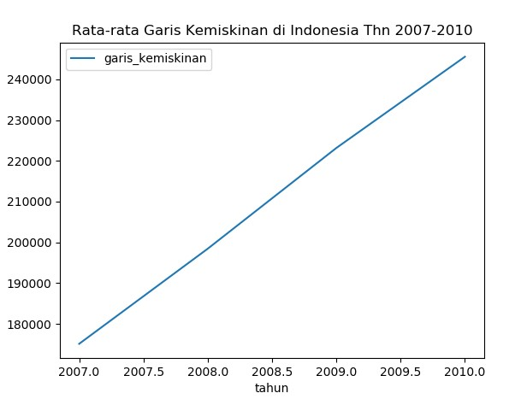
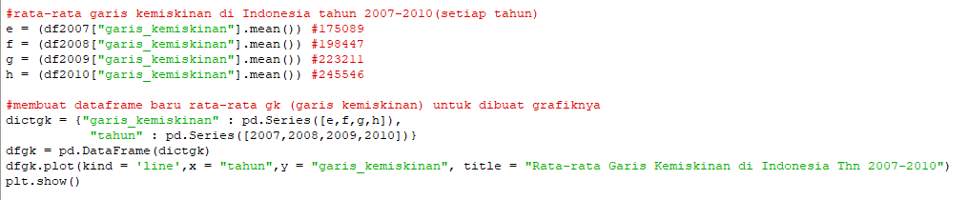
Insight:
Rata-rata garis kemiskinan Indonesia semakin tinggi pada tahun 2007-2010

Slide 28
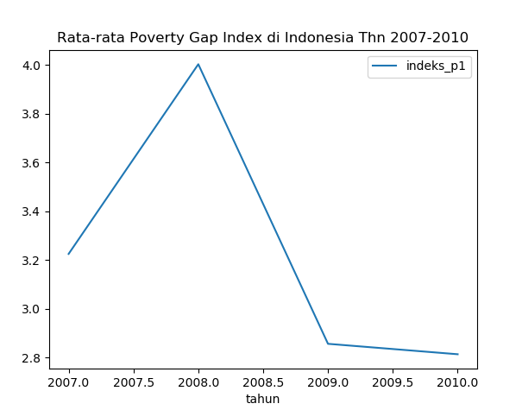
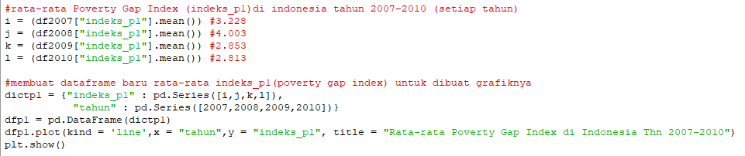
Insight:
Rata rata Indeks Kedalaman Kemiskinan Indonesia sempat naik lalu turun pada 2007-2010.
Terdapat keanehan dibanding grafik sebelumnya.

Slide 29
Comparing Categories
(Histogram banyaknya kabupaten per range jumlah penduduk miskin)

Slide 30
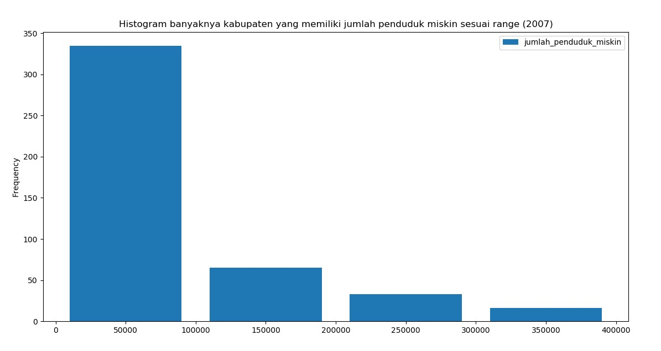

Slide 31
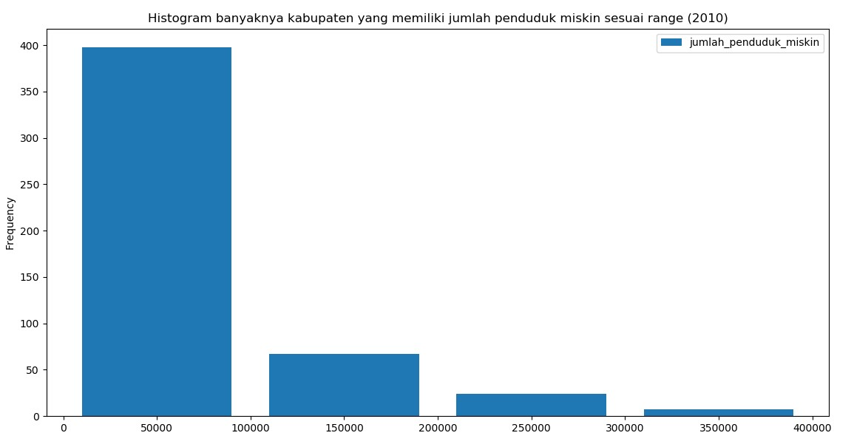

Slide 32
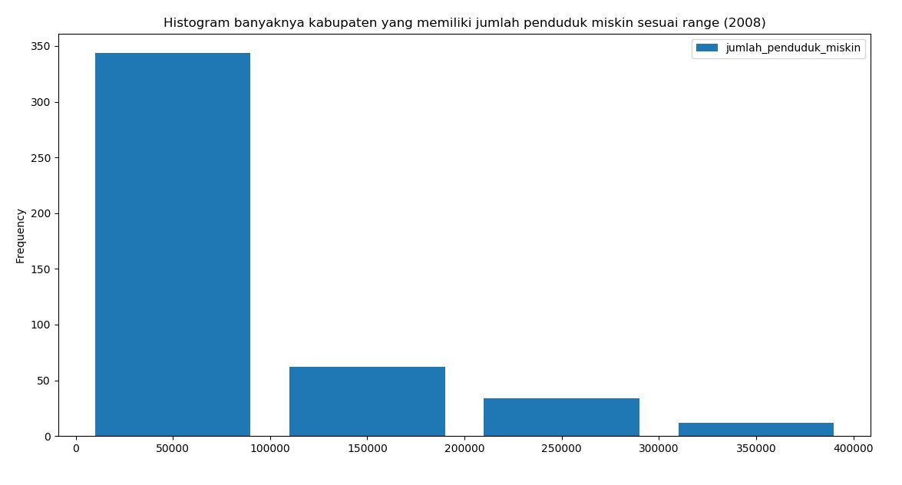

Slide 33
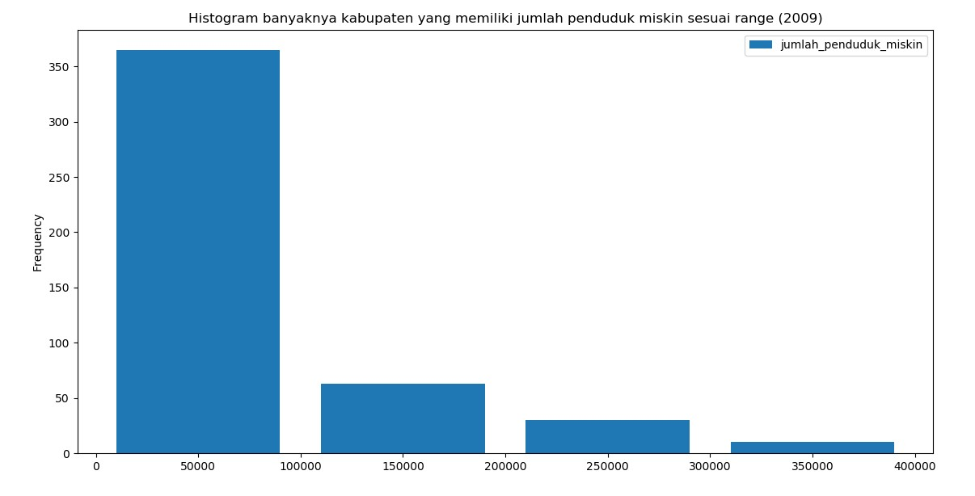

Slide 34
Insights
Keempat grafik diatas menunjukkan bahwa di tahun 2007-2010 terdapat 350-400 kabupaten/kota yang memiliki penduduk miskin berkisar 50000-100000 orang
Perubahan banyaknya kabupaten setiap rangenya tidak terlalu signifikan per tahunnya, melainkan monoton.

Slide 35
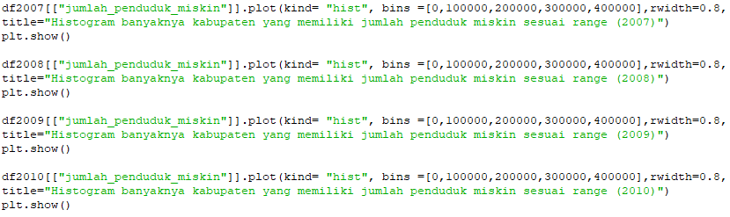
Source Code Histogram

Slide 36
Whole-Part Relationship

Slide 37
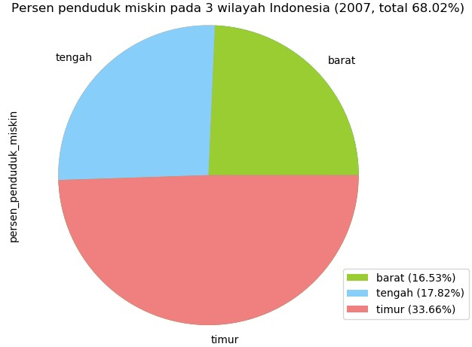

Slide 38
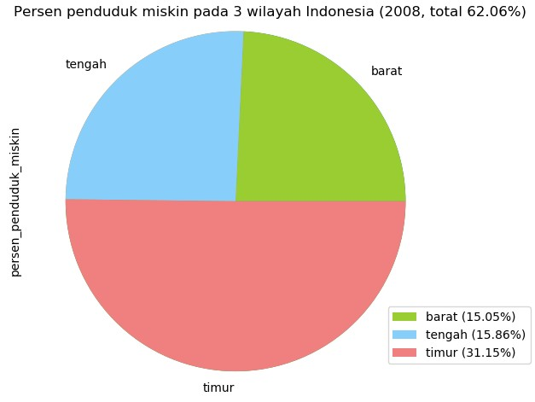

Slide 39
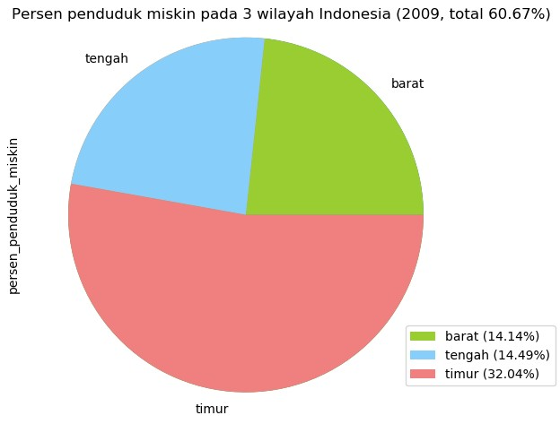

Slide 40
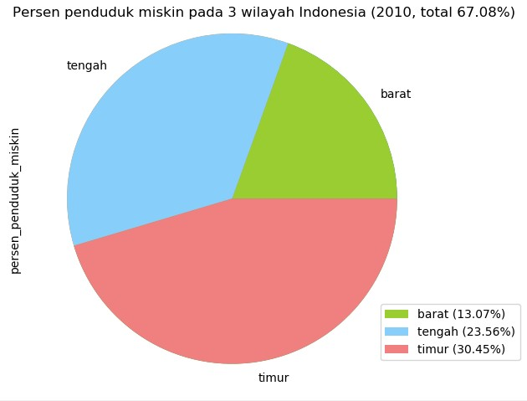

Slide 41
Insights
Keempat Pie chart diatas menunjukkan bahwa Indonesia bagian timur memiliki persen penduduk miskin paling besar dibandingkan Indonesia bagian tengah dan barat
Keempat pie chart diatas juga menunjukkan Indonesia bagian barat memiliki persen penduduk paling kecil dan lama lama semakin mengecil dari tahun 2007-2010

Slide 42
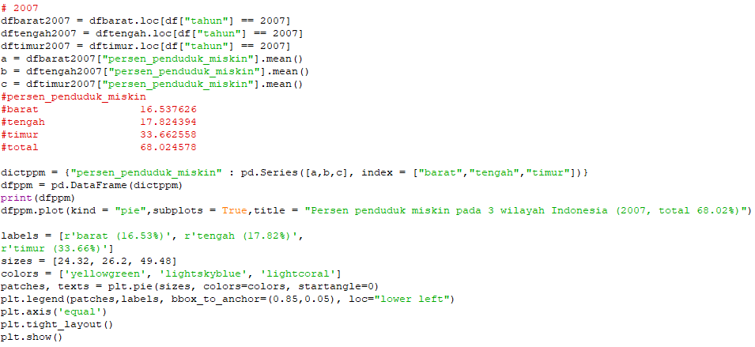
Source Code (2007)

Slide 43
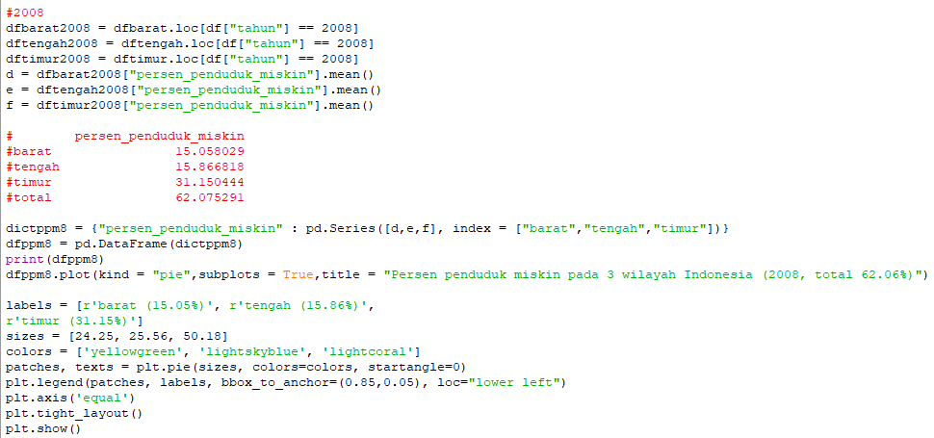
Source Code (2008)

Slide 44
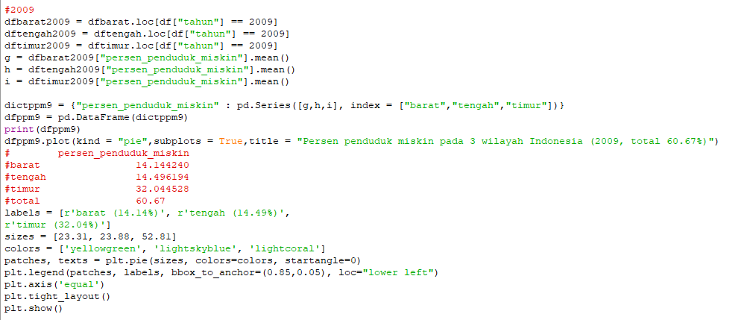
Source Code (2009)

Slide 45
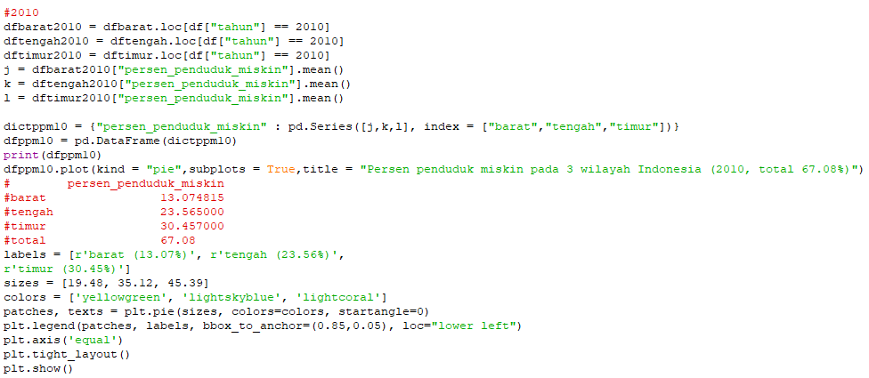
Source Code (2010)

Slide 46
Plotting Relationship

Slide 47
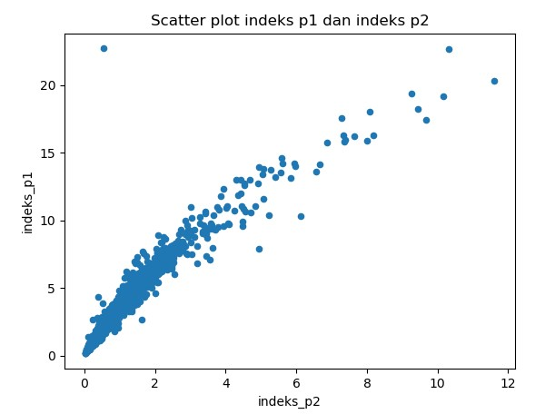
Koefisien Korelasi:
0.9479857205698
Insight:
- Indeks_p1 sangat berkorelasi dengan indeks_p2

Slide 48
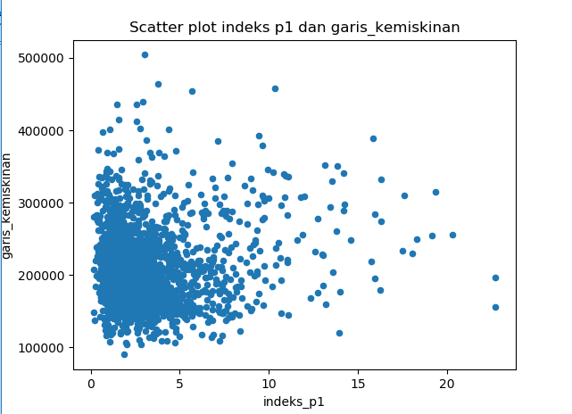
Koefisien Korelasi:
0.0515064261464
Insight:
- Indeks_p1 hampir tidak berkorelasi dengan garis_kemiskinan

Slide 49
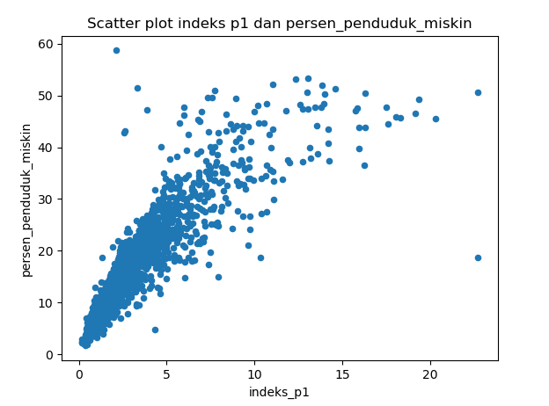
Koefisien Korelasi:
0.8669342652637
Insight:
Indeks_p1 sangat berkorelasi dengan persen_penduduk_miskin
Jelas bahwa persen penduduk miskin di suatu daerah berbanding lurus dengan indeks P1

Slide 50
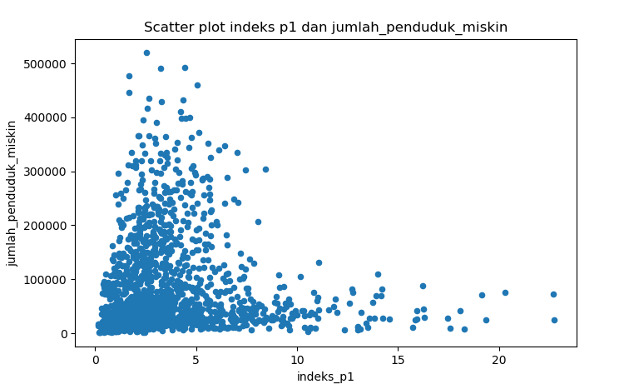
Koefisien Korelasi:
0.0801582924054
Insight:
- Indeks_p1 sangat tidak berkorelasi dengan jumlah_penduduk_miskin

Slide 51
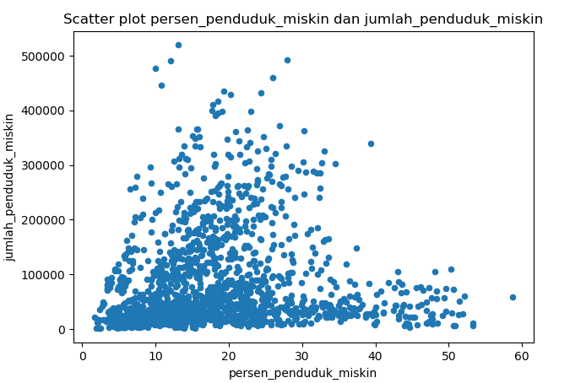
Koefisien Korelasi:
0.1682279326211
Insight:
Persen penduduk miskin tidak berkorelasi dengan jumlah_penduduk_miskin
Hal ini jelas karena jumlah penduduk keseluruhan di setiap daerah yang bervariasi

Slide 52
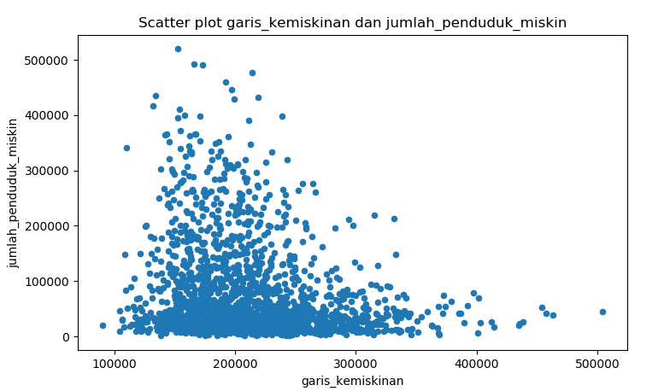
Koefisien Korelasi:
-0.1897423461805
Insight:
Garis kemiskinan hampir tidak berkorelasi terbalik dengan jumlah penduduk miskin
Hal ini jelas karena tingkat sumber daya alam dan manusia di setiap daerah yang bervariasi

Slide 53
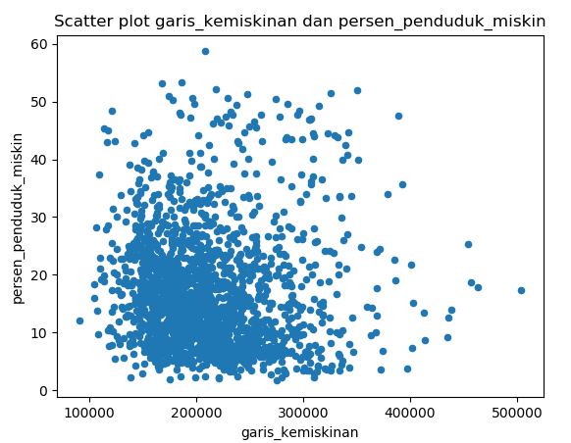
Koefisien Korelasi:
-0.0357986876499
Insight:
Garis_kemiskinan tidak berkorelasi dengan persen_penduduk_miskin
Hal ini jelas karena tingkat sumber daya alam dan manusia di setiap daerah yang bervariasi

Slide 54
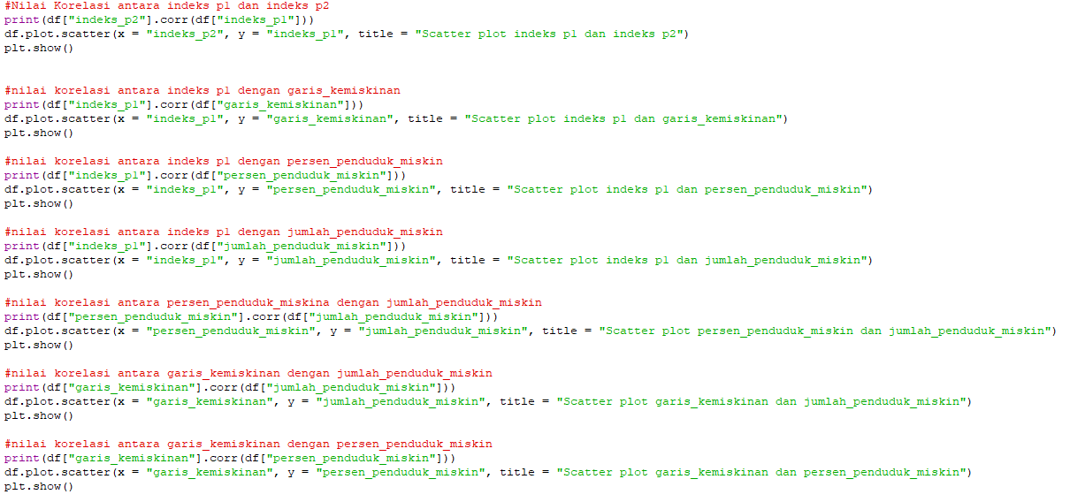
Source Code Plotting Relationship

